Slide 1
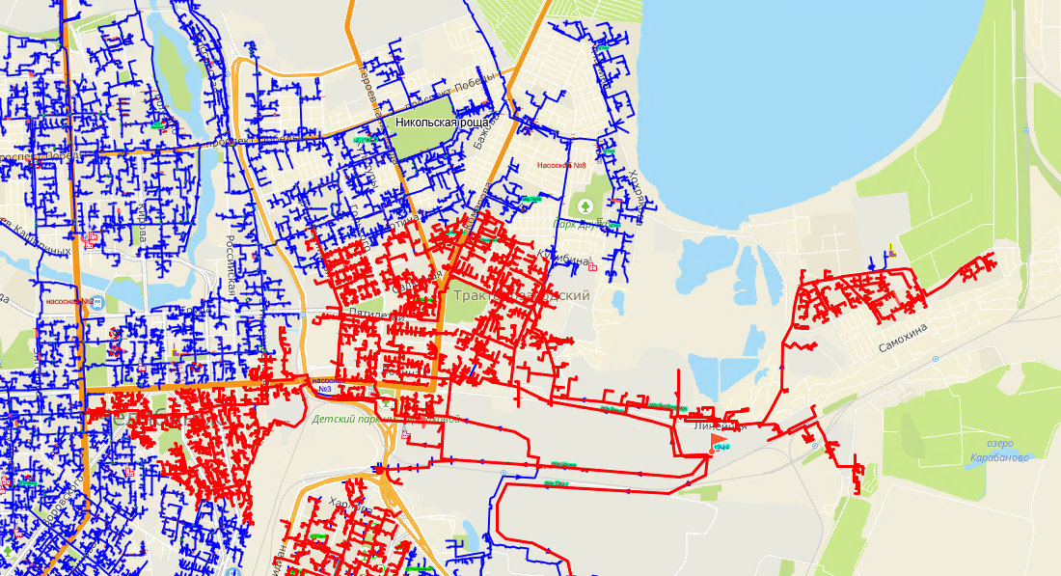
ИСПЫТАНИЯ ТЕПЛОВЫХ СЕТЕЙ НА МАКСИМАЛЬНУЮ ТЕМПЕРАТУРУ ТЕПЛОНОСИТЕЛЯ
Контур ЧТЭЦ-2
Дата — 16.04.2024
Безопасность
АО «УСТЭК-Челябинск» рекомендует гостям и жителям Челябинска соблюдать правила безопасности в дни проведения температурных испытаний, особое внимание уделить детям.
При обнаружении признаков повреждений трубопроводов или теплофикационного оборудования просим сообщить в диспетчерскую службу АО «УСТЭК-Челябинск»
по телефону оперативно-диспетчерской службы: 246-40-00.
Обязательно донесите информацию о мерах безопасности до детей.
Телефон оперативно-диспетчерской службы
АО «УСТЭК-Челябинск»
246-40-00

